Slide 1
專業實習行前說明

Slide 2
選修「專業實習」 科目學分實施辦法
本系大學部學生於在學期間，在經本系認可之機關修習「專業實習」學分，修習期限為八週。
本系學生修習本科目時，由本系教師與認可之機關洽商安排前往實習。
學生於實習期間，得向機關申請辦理病假或事假之手續，但請假總時數（含遲到、早退及曠職）不得超過八天。
學生完成修習期限後需撰寫「實習報告」，由實習機關及本系依出勤情況 (20％)、學習技術及成效 (40％)、以及報告內容 (40 ％) 等標準核分。
本系學生未選修本科目、修習時間不足八週、請假總時數超過八天、或「實習報告」成績未達六十分者，不給予本科目學分。
學生實習期間所需之費用(如膳宿旅費、雜費、保險費等)，除實習機關另有規定者外，ㄧ切均由學生自行負擔。

Slide 3
本系認可之實習機關
國內動物科學相關之研究及教學單位(含本系及本校相關學 系)。
國內政府動物科學相關機關。
政府立案有關動物科學之國內公私立機關、團體或事業單位。
與本校簽訂合作計畫之國外機構

Slide 4
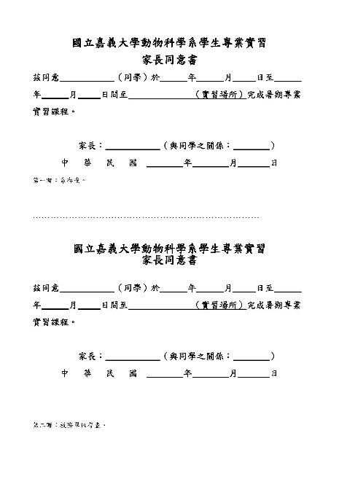
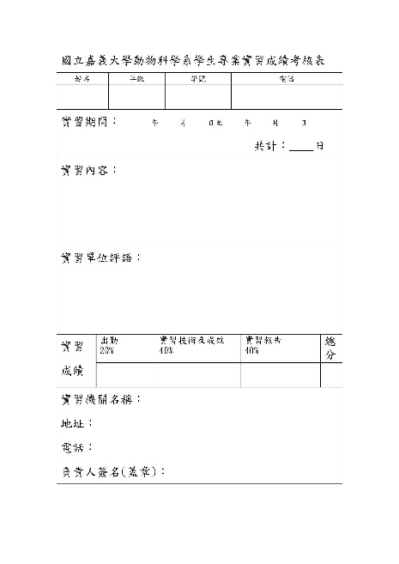
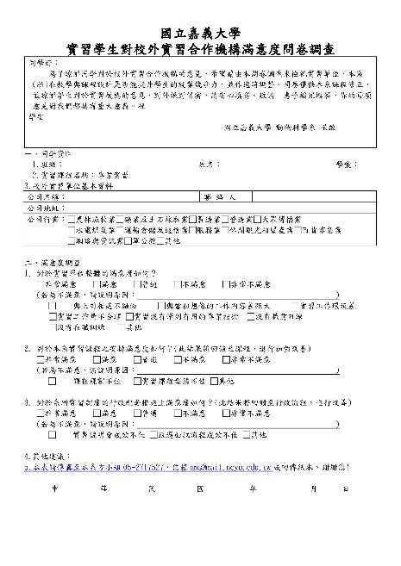
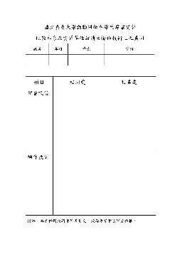
申請流程
申請
上網填寫本校校外實習申請：Ｅ化校園→校務行政系統→各種申請作業→校外實習申請(依本校規定須於實習前2週完成申請)
填寫本校校外實習家長同意書
發文
完成申請後，將系辦將依據申請表資料行文予實習單位。
實習結束
考核：實習結束由實習單位填寫本系「專業實習成績考核」表 進行考核。
投保保險
滿意度調查：填寫本校「實習學生對校外實習合作機構滿意度問卷調查」。
1.可提供個人意外險投保證明。
2.團體保險：若無個人意外險，可於6月9日(五)前至系辦申請團體保險，保費由個人負擔，逾期不受理。若團保人數未達承保最低5人限制，無法辦理保險，將退回保險費用。
於次一學年度選修「專業實習」。
*相關表單可至系辦領取或至本系網頁/表單下載項目下載使用

Slide 5
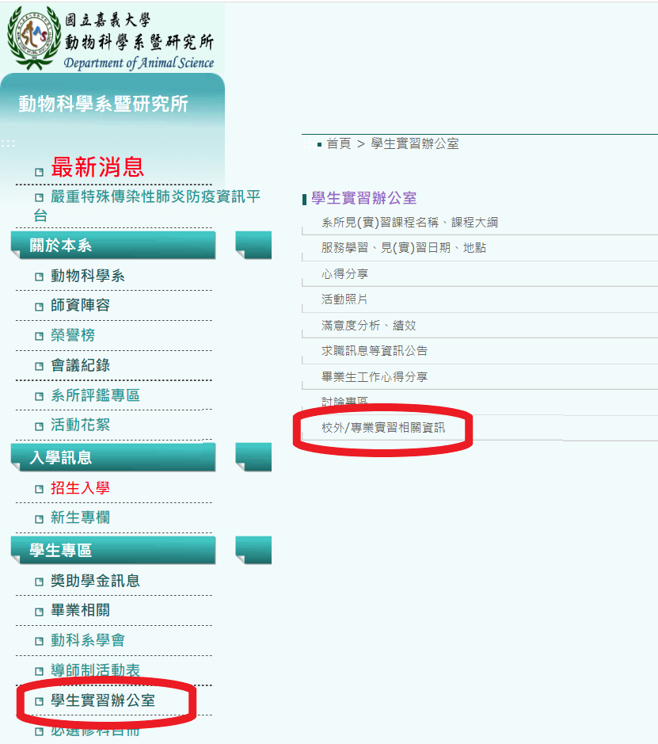
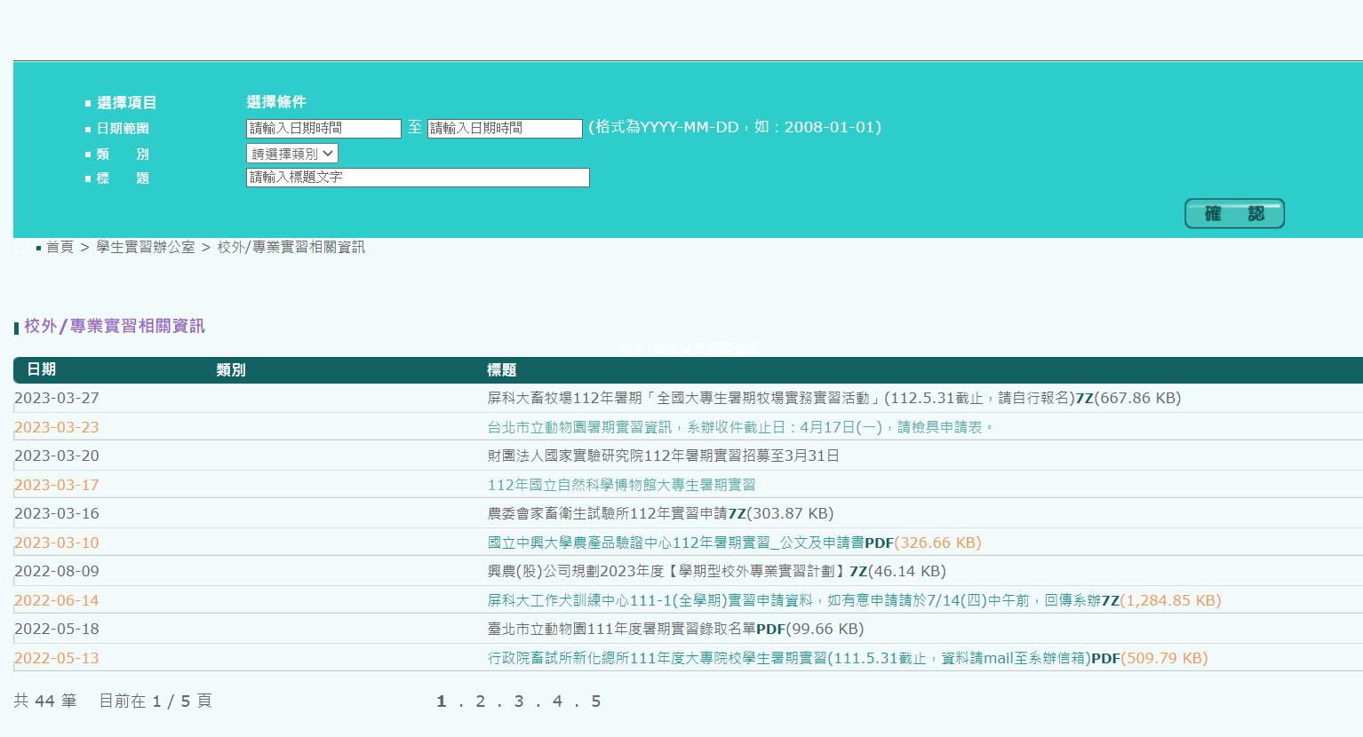
實習訊息
系網頁/學生實習辦公室/專業實習相關訊息

Slide 6
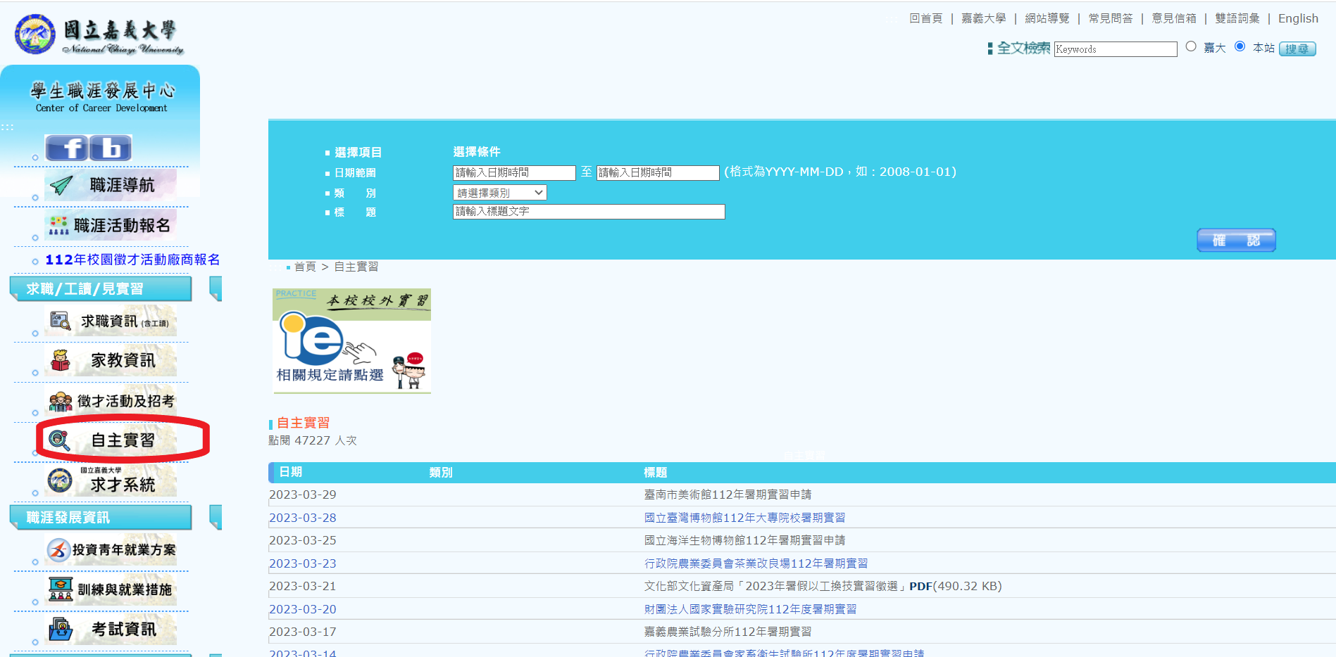
實習訊息
學生職涯發展中心/自主實習

